Slide 1
Ley Orgánica para el Desarrollo Económico y Sostenibilidad Fiscal tras la pandemia del COVID - 19
Publicada el lunes 29 de noviembre del 2021 en el Tercer Suplemento Nº 587 del Registro Oficial
Presentación realizada por: DIRECCIÓN DE PROYECTOS

Slide 2
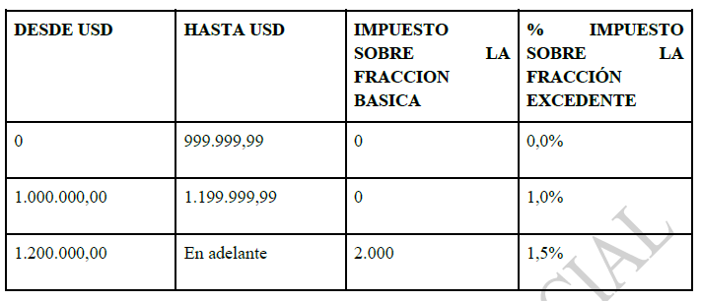
LEY ORGÁNICA PARA IMPULSAR LA ECONOMÍA TRAS LA PANDEMIA COVID- 19
Contribución Temporal al Patrimonio de las Personas Naturales
Las personas naturales que al 1 de enero de 2021 posean un patrimonio individual igual o mayor a un millón de dólares de los Estados Unidos de América (USD $ 1.000.000,00) o cuando exista sociedad conyugal igual o mayor a dos millones de dólares de los Estados Unidos de América (USD $ 2.000.000,00) pagarán una contribución sobre su patrimonio en el ejercicio fiscal 2022
El patrimonio estará́ constituido por los activos menos los pasivos que sean directa o indirectamente de propiedad del sujeto pasivo a través de cualquier figura jurídica.
La declaración y pago se deberá realizar hasta el treinta y uno (31) de marzo del ejercicio fiscal de 2022. Esta contribución podrá estar sujeta a facilidades de pago por un plazo máximo de seis (6) meses.

Slide 3
Contribución Temporal sobre el patrimonio de las sociedades
Las sociedades que realicen actividades económicas determinarán y pagarán una contribución temporal sobre su patrimonio tanto para el ejercicio fiscal 2022 y como el ejercicio fiscal 2023 siempre que la sociedad posea un patrimonio neto igual o mayor a cinco millones de dólares de los Estados Unidos de América (USD $ 5.000.000,00) al 31 de diciembre de 2020.
Se exceptúan de la determinación y pago de esta contribución a las entidades y empresas públicas; misiones diplomáticas, consulares y organismos internacionales; e instituciones sin fines de lucro.
La declaración y pago de la contribución temporal sobre el patrimonio de las sociedades se deberá realizar hasta el treinta y uno (31) de marzo del ejercicio impositivo.
Esta contribución podrá estar sujeta a facilidades de pago por un plazo máximo de seis (6) meses sin que se exija el pago de la cuota inicial.
Las personas naturales y/o sociedades obligadas al cálculo y pago de las contribuciones establecidas en este Libro, no han presentado las correspondientes declaraciones, les sancionará con un recargo del 50% del valor determinado, más intereses, sin perjuicio de las responsabilidades penales a las que haya lugar.
Los sujetos pasivos que declaren y paguen de manera parcial su contribución patrimonial, con base en información inexacta de su patrimonio y/o su valor, ocultándolo en todo o en parte, de manera directa o indirecta, serán sancionados con una multa equivalente al 50% del monto determinado por el sujeto activo, respecto de las diferencias detectadas, sin perjuicio de las responsabilidades penales a las que haya lugar.

Slide 4
Régimen Impositivo Voluntario, Único y Temporal para Regularización de Activos en el Exterior
Aplicable a los residentes fiscales en el Ecuador que al 31 de diciembre de 2020 hayan mantenido en el exterior dinero o cualquier clase de bienes, derechos representativos de capital o activos cuyo origen hayan sido ingresos gravados con impuesto a la renta en Ecuador, o hayan realizado operaciones o transacciones monetarias sujetas al Impuesto a la Salida de Divisas, no declaradas o cuyo impuesto correspondiente no hubiere sido objeto de retención y/o pago en el Ecuador.
Los sujetos pasivos que deseen acogerse lo podrán hacer hasta el 31 de diciembre de 2022. La declaración juramentada será presentada ante el SRI y deberá contener la voluntad irrevocable del sujeto pasivo de someterse al régimen impositivo regulado en el presente Libro.
La declaración juramentada tendrá el carácter de reservada y deberá ser presentada antes del 31 de diciembre de 2022.
Una vez presentada la declaración juramentada, el sujeto pasivo deberá realizar su declaración de Impuesto Único y Temporal.
La base imponible estará constituida por el monto de las rentas, transacciones, bienes o activos en el exterior que cumplan las condiciones previstas con corte al 31 de diciembre 2020. Dentro de la base imponible se incorporarán los siguientes activos, rentas, transacciones o bienes:
a) Los que hayan sido transferidos a un trust o fideicomiso vigente al 31 de diciembre de 2020 cuyo beneficiario final sea el sujeto pasivo.
b) Títulos al portador siempre que se pueda identificar de forma fehaciente que el sujeto pasivo es el propietario del título.

Slide 5
Reformas a la Ley Orgánica de Régimen Tributario Interno
Bienes con tarifa 0% del IVA
Glucómetros, lancetas, tiras reactivas para medición de glucosa, bombas de insulina, marcapasos, mascarillas, oxímetros, alcohol y gel antibacterial superior al 70% de concentración.
Papel bond, papel periódico y libros.
Toallas sanitarias, tampones, copas menstruales y pañales desechables populares, conforme la definición que disponga la autoridad tributaria.
La importación de combustibles derivados de hidrocarburos, biocombustibles, sus mezclas incluido LP y gas natural, destinados para el consumo interno del país, realizada por sujetos pasivos que cuenten con los permisos respectivos emitidos por el Ministerio del Ramo.
Bienes con tarifa 12% del IVA
Lámparas LED
Cocinas de uso doméstico eléctricas y las que funcionen exclusivamente mediante mecanismos eléctricos de inducción, incluyendo las que tengan horno eléctrico, así como las ollas de uso doméstico, diseñadas para su utilización en cocinas de inducción y los sistemas eléctricos de calentamiento de agua para uso doméstico, incluyendo las duchas eléctricas.
Paneles solares y plantas para el tratamiento de aguas residuales.
Residencia fiscal de personas naturales serán considerados residentes fiscales del Ecuador cuando tengan permanencia de 183 días.
Exento del Impuesto a la renta la enajenación ocasional de inmuebles realizada por personas naturales, siempre que se trate de inmuebles destinados a vivienda y terrenos.
Reducción de tres puntos porcentuales (3%) del Impuesto a la Renta para el desarrollo de nuevas inversiones
Reformulación de algunos ICE e IVA
Servicios con tarifa 0% del IVA
Los servicios prestados por establecimientos de alojamiento turístico a turistas extranjeros.

Slide 6
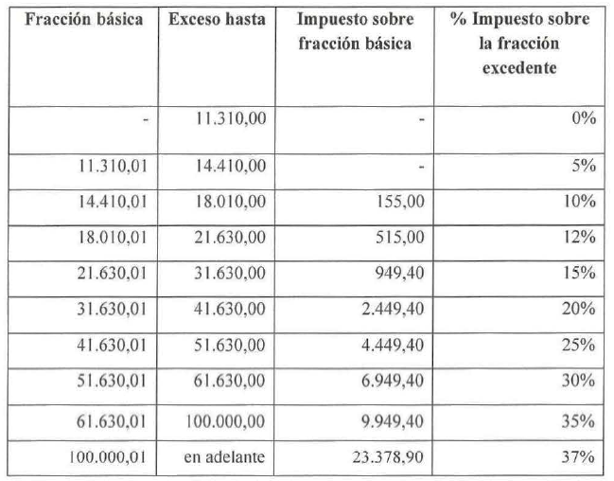
Reformas a la Ley Orgánica de Régimen Tributario Interno – Impuesto a la renta
Sustitúyase la tabla del impuesto a la renta para personas naturales por la siguiente
Se elimina los numerales del Art 10 (deducciones IR)
13.- Los pagos efectuados por concepto de desahucio y de pensiones jubilares patronales, conforme a lo dispuesto en el Código del Trabajo
16.- Las personas naturales podrán deducir, hasta en el 50% del total de sus ingresos gravados sin que supere un valor equivalente a 1.3 veces de la fracción básica desgravada.
17.- Para el cálculo del impuesto a la renta, durante el plazo de 5 años, las micro, pequeñas y medianas empresas tendrán derecho a la deducción del 100% adicional.
21. Los contribuyentes cuya actividad económica principal sea la operación de oficinas centralizadas de gestión de llamadas podrán deducir el 50% adicional de los gastos que efectúen por concepto de impuesto a los consumos especiales generado en los servicios de telefonía fija y móvil avanzada que contraten para el ejercicio de su actividad.

Slide 7
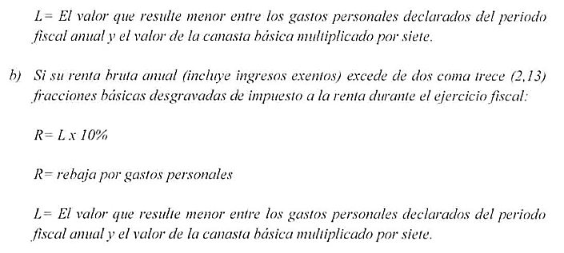
Reformas a la Ley Orgánica de Régimen Tributario Interno – Impuesto a la renta
Se agrega el numeral a continuación del 25 en el Art 10 (deducciones IR)
Se podrá deducir el 100% adicional para el cálculo de la base imponible del IR, las donaciones, inversiones y/ o patrocinios que se destinen a favor de programas, fondos y proyectos de prevención, protección, conservación, restauración y reparación ambiental debidamente calificados por la autoridad ambiental nacional. Siempre que está deducción no supere el 10% de los ingresos brutos anuales percibidos.
A continuación del Art 10 incorporar el artículo innumerado
Las personas naturales gozarán de una rebaja de su IR causado por sus gastos personales, aplicable antes de imputar el crédito tributario.

Slide 8
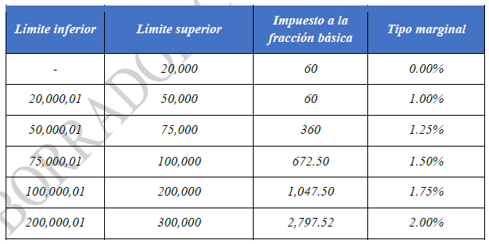
Eliminación del actual régimen de microempresas, sustituyéndolo por un régimen Simplificado para emprendedores y negocios populares – rimpe
Se sujetan a este régimen los sujetos pasivos personas naturales y jurídicas con ingresos brutos anuales superiores a cero y hasta trescientos mil dólares de los Estados Unidos de América (US$ 300.000,00) al 31 de diciembre del año anterior.
El presente régimen será de aplicación obligatoria por el plazo perentorio de tres (3) años contados desde la primera declaración del impuesto.
Excluidos del Régimen:
Los que se dediquen a la prestación de servicios profesionales, mandatos, representaciones legales, directivas, transporte, actividades agropecuarias, comercializadora de combustibles, relación de dependencia, así como aquellos que perciban exclusivamente rentas de capital y demás que mantengan regímenes especiales de pago de impuesto a la renta según la Ley de Régimen Tributario Interno.
2. Los que mantengan inversión extranjera directa, ni aquellos que desarrollen actividades en asociación público-privada.
3. Los que desarrollen su actividad económica en el sector de hidrocarburos, minero, petroquímica, laboratorios médicos y farmacéuticas, industrias básicas, financiero, economía popular y solidaria y seguros.

Slide 9
Reformas al Código Tributario: seguridad jurídica y métodos alternativos de solución de conflictos.
Incorporación de varios conceptos relativos a la seguridad jurídica y estabilidad de criterios en materia tributaria.
Incorporación de métodos alternativos de solución de conflictos en materia tributaria.
El régimen tributario se regirá por los principios de, generalidad, progresividad, eficiencia, simplicidad administrativa, irretroactividad, equidad, transparencia y suficiencia recaudatoria. Se priorizarán los impuestos directos y progresivos.
Las resoluciones, circulares y demás normas de carácter administrativo, en ningún caso, podrán alterar o cambiar el sentido de la ley ni ampliar o restringir su alcance.
El esquema propuesto motiva a:
Que quienes paguen durante el proceso determinativo y antes del litigio puedan aceptar total o parcialmente glosas accediendo a facilidades de pago y evitando el recargo e intereses.
Que quienes se encuentren litigando u opten por litigar, puedan acceder a ciertas facilidades de pago y evitar recargos e intereses.
Que quienes hayan litigado y perdido, encontrándose en procesos coactivos, puedan acceder a ciertas facilidades de pago, sin acceder a otros beneficios.

Slide 10
Reformas al sector financiero
Reformas al Código Orgánico Administrativo
Corregir las prohibiciones para entregar vehículos en garantía a fideicomisos de garantía.
Modificación a la forma como pueden financiar su compra de vehículos.
Modificación al tema de que las personas con propiedad patrimonial con influencia no pueden ser titulares ni directa ni indirectamente de acciones o participaciones de empresas ajenas a la actividad financiera.
Generar más certidumbre jurídica para el contribuyente y mayor eficacia en el cobro de deudas tributarias.
Aumentar la base de las posturas para remates que se realicen amparados en el Código Tributario.

Slide 11
Reformas al Código Orgánico de Planificación y Finanzas Públicas
Es necesario que el pago de obligaciones debidas por el rector del sistema financiero se efectúe de manera sostenible.
Sujeta el pago de obligaciones a personas naturales o jurídicas de derecho privado a que estas se encuentren al día con sus obligaciones pendientes con el SRI.
En el numeral 36 del artículo 74 a continuación del texto “la disponibilidad de caja;” agréguese lo siguiente:
“siempre que las personas naturales o jurídicas de derecho privado que sean proveedoras de bienes y/o servicios del sector público o de parte de la administración pública central no mantengan obligaciones pendientes con el Servicio de Rentas Internas, salvo que los mismos soliciten acogerse a lo establecido en el artículo 13 de la Ley Orgánica para la Optimización y Eficiencia de Trámites Administrativos

Slide 12
Reformas a la Ley Orgánica para la optimización y eficiencia de trámites administrativos
Intenta resolver el problema cuando un ciudadano o empresa adeuda tributos al Estado pero no puede cancelar porque el propio Estado también le debe dinero.
Una reforma que asegure que el proveedor impago que adeuda a la Administración pueda compensar dicha deuda incluso en procesos coactivos, con determinados limitantes.

Slide 13
Reformas a la Ley Orgánica De Régimen Especial De La Provincia De Galápagos
El representante legal del Consejo de Gobierno del Régimen Especial de la provincia de Galápagos suscribirá el contrato de operación turística, mismo que constituirá un requisito indispensable para la expedición de la correspondiente patente de operación turística. La vigencia de la patente de operación turística se renovará anualmente.
El ejercicio de operaciones turísticas en sus distintas modalidades, se podrá conceder a personas jurídicas legalmente constituidas, preferentemente por residentes permanentes de la provincia de Galápagos.
Se prohíbe la unión o asociación de contratos de operación turística para la operación de una sola embarcación.
Los contratos de operación turística tendrán una vigencia de veinte años.
Los permisos de operación turística vigentes hasta la presente fecha serán sustituidos directamente por los contratos de operación turística.

Slide 14
DISPOSICIONES GENERALES
4. Todos los sujetos pasivos sujetos al Régimen
Impositivo Simplificado RISE, así como al Régimen Impositivo para Microempresas, en este último caso cuando cumplan las consideraciones establecidas en la presente ley, se incorporarán de oficio de manera automática al régimen de emprendedores y negocios populares RIMPE
5. Las sociedades que puedan acogerse a beneficios e incentivos tributarios contenidos en la presente Ley y en otros cuerpos legales contenidos en el ordenamiento jurídico ecuatoriano, podrán acceder a los mismos aún cuando se encuentren pendientes de emisión definitiva permisos, autorizaciones, y otras regulaciones gubernamentales.
7. Por el objeto específico de esta ley, los recursos que se recauden por concepto de las Contribuciones Temporales para el Impulso Económico post
Covid-19, no deberán ser consideradas como ingresos permanentes, por lo tanto no son objeto de pre asignación alguna.
1. Los valores pagados por concepto del Impuesto
Único y Temporal para la Declaración de Activos no serán susceptibles de reclamo o solicitud de
pago indebido o en exceso.
2. Los sujetos pasivos que, habiéndose acogido al
Régimen Impositivo Único, Voluntario y Temporal para la Regularización de Activos en el Exterior, hayan sido o sean posteriormente declarados penalmente responsables del cometimiento de delitos, perderán los beneficios establecidos en la presente Ley.
3. El Presidente de la República, mediante Decreto Ejecutivo, podrá reducir la tarifa general de IVA del 12%, hasta el 8%, a la prestación de todos los servicios definidos como actividades turísticas, hasta por el máximo de 12 días al año en feriados o fines de semana.

Slide 15
DISPOSICIONES TRANSITORIAS
En el término de sesenta (60) días contados desde la publicación de esta ley en el Registro Oficial, las instancias competentes iniciarán los procedimientos pertinentes para fusionar BANECUADOR EP y CORPORACION FINANCIERA NACIONAL EP en una única entidad a llamarse BANCO DE FOMENTO ECONÓMICO DEL ECUADOR.
Dentro del término de sesenta (60) días contados desde la fecha de promulgación de la presente Ley, el ministerio rector de las finanzas públicas transferirá a los Gobiernos Autónomos Descentralizados los valores adeudados por concepto de Impuesto al Valor Agregado.
4. El Régimen Impositivo Único, Voluntario y Temporal para la Regularización de Activos en el Exterior previsto en esta Ley será aplicable a
partir del 1 de enero de 2022
5. En el plazo máximo de un año contado a partir de
la publicación de la presente ley en el Registro Oficial los sujetos pasivos del Impuesto a la Renta que se encuentren obligados a facturar, deberán haber incorporado a su actividad el esquema de
facturación electrónica.
6. los contribuyentes que se encuentren inscritos en el Registro Nacional de Turismo y cuenten con la respectiva Licencia Única Anual de funcionamiento al día podrán ampliar el plazo de amortización de las pérdidas tributarias sufridas en los ejercicios económicos 2020 y 2021 hasta el 100% por un máximo de diez (10) años en la forma en que ellas lo estimen.
7. Los contribuyentes que se encuentren inscritos
en el Registro Nacional de Turismo y cuenten con la Licencia Única Anual de Funcionamiento al día y que no hayan podido cumplir con sus obligaciones tributarias con el SRI o con sus obligaciones con el Instituto Ecuatoriano de Seguridad Social durante los
ejercicios 2020 y 2021 podrán acceder a facilidades de pago para el cumplimiento de dichas obligaciones hasta por un máximo de 48 meses.

Slide 16
DISPOSICION INTERPRETATIVA
DISPOSICIÓN DEROGATORIA PRIMERA.- Deróguese todas las normas de igual o menor jerarquía que se contrapongan a esta Ley.

